Slide 1



L
ЦИФРОВОЙ ПРОДУКТ
@linalius_bot
Линалиус
Матрицы — быстро, точно, в одно сообщение
КОМАНДА ПРОЕКТА
Максим Губин, Никита Александров
Дмитрий Грачёв
Валерия Сычёва, Виктория Андросова
МАТЕМАТИЧЕСКОЕ ЯДРО
АРХИТЕКТУРА И ИНТЕГРАЦИЯ
QA И ПРЕЗЕНТАЦИЯ
Разработка алгоритмов определителя и перемножения матриц
Встраивание вычислений в Telegram и сборка бота
Комплексное тестирование бота и оформление проекта

Slide 2



Проблема и актуальность
Арифметические сбои
Колоссальные затраты времени
Потеря фокуса на теории
Ошибки знаков и сложения при росте порядка матриц.
Рутина заслоняет понимание методов линейной алгебры.
Десятки минут на механический ручной пересчет.
Решение: автоматизировать расчетную рутину прямо в мессенджере, гарантируя мгновенный и точный результат.

Slide 3

Целеполагание
Цели и задачи проекта
Главная цель проекта
Создать доступный инструмент, снижающий количество ошибок и ускоряющий вычисления матриц для студентов.
01
02
03
04
Базовые операции
Сложная алгебра
Понятный UX
Надежность
Определитель и умножение матриц.
Обратная матрица и решение матричных уравнений.
Удобный ввод данных и ясный вывод.
Валидация ошибок и тесты на студентах.

Slide 4
Процесс разработки
Этапы подготовки проекта
01
02
03
04
05
Анализ
Архитектура
Разработка
Тестирование
Защита
Исследование частых ошибок и запросов студентов.
Проектирование диалогов и формата матриц.
Алгоритмы вычислений и Telegram-бот.
Проверка размерностей и обратная связь.
Оформление презентации и финальный релиз.
СТАРТ
ДИЗАЙН
КОД
QA
ФИНИШ

Slide 5

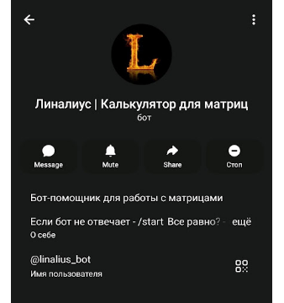
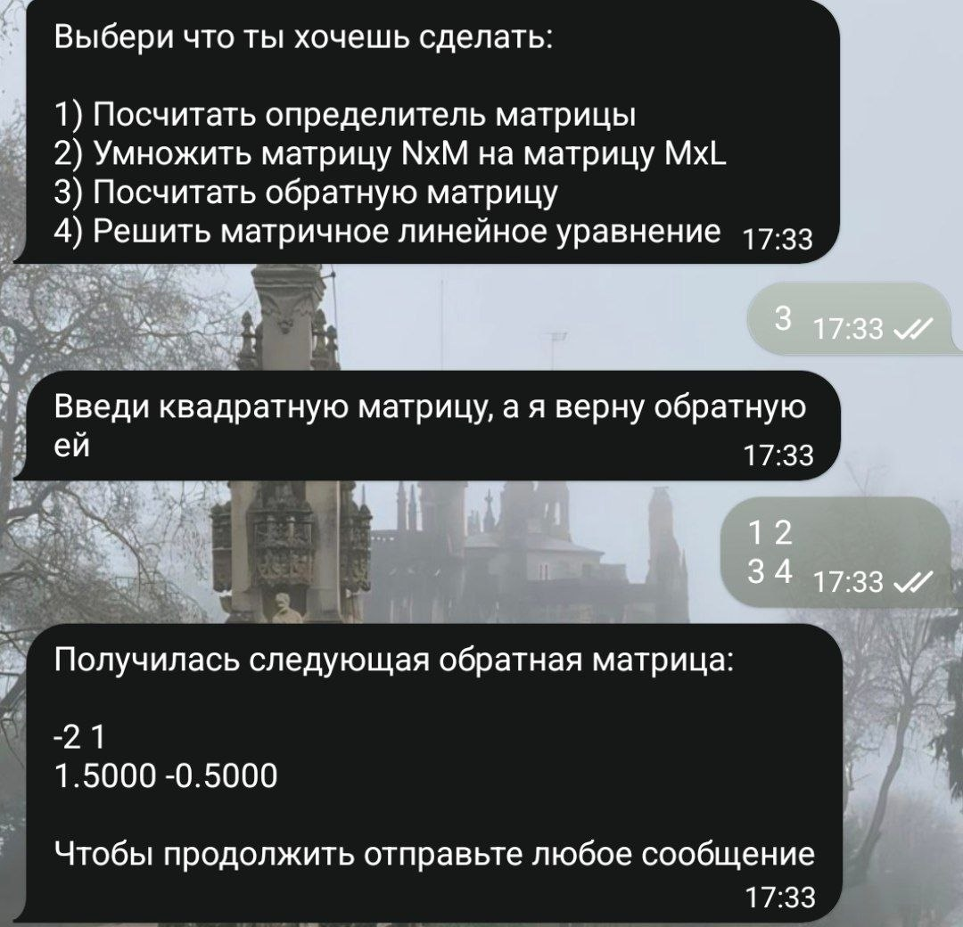


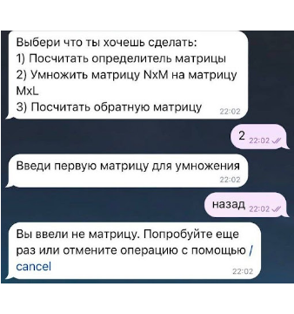
Демонстрация работы
Интерфейс и обработка ошибок
Реальные сценарии взаимодействия
1. Профиль бота
2. Работа бота
3. Некорректный ввод
Удобный старт по @linalius_bot
Быстрое выполнение команд
Подсказка и безопасная отмена /cancel

Slide 6
Практический эффект
Результаты и ценность
100%
0 ошибок
2 сек
Telegram
Готовый продукт
Точность вычислений
Экономия времени
Удобный доступ
Бот выполняет все 4 заявленные операции.
Полное исключение арифметических сбоев.
Мгновенный расчет вместо получаса рутины.
Без установки сторонних приложений.
Ключевая ценность: освобождение времени студентов для понимания математики.

Slide 7

Итоги
Выводы и перспективы
Пошаговые решения
Итог разработки
Детализация алгоритмов метода Гаусса.
«Линалус» превращает рутинные матричные вычисления в быстрый и точный процесс, снижая число ошибок и экономя время студентов. Проект прошёл полный цикл разработки — от идеи до готового продукта.
Ранг и комплексные числа
Расширение математического аппарата.

Slide 8

Спасибо за внимание!
«Линалиус» — матрицы быстро, точно, в одно сообщение
@linalius_bot
Проект выполнили: М. Губин, Н. Александров, Д. Грачёв, В. Сычёва, В. Андросова

